Slide 1

GÊNERO TEXTUAL PUBLICITÁRIO
Profª Ma. Mariana Vieira Ribeiro Fredi

Slide 2
GÊNERO TEXTUAL PUBLICITÁRIO
É um gênero de natureza argumentativo-persuasiva, que faz uso de inúmeros recursos linguísticos, verbais e não verbais, para constituir-se como texto. A ideia básica é persuadir o interlocutor a realizar determinada ação pretendida pelo discurso. Assim, é comum que sejam apresentados argumentos relacionados a vantagens no “consumo” do produto ou na adoção de determinado comportamento, bem como a exploração de aspectos emocionais ou volitivos (relativos ao despertar de vontades) para a consecução dos objetivos.

Slide 3
É comum que as “vantagens” apresentadas enquadrem-se em três grupos “temáticos”: vantagens quantitativas (o produto é mais barato, rende mais, tem mais quantidade de algo, é o mais vendido, favorito, campeão de vendas etc); vantagens qualitativas (é melhor, mais gostoso, mais nutritivo, melhor acabamento etc.) ou vantagens ideológicas (exclusividade, classe, estilo, público restrito ou diferenciado, comprometimento com alguma causa etc.).
A mensagem publicitária, para ser eficiente, guarda a necessidade de difundir determinada marca ou produto criando-lhe uma imagem clara e duradoura, com a qual algum setor da sociedade identifique-se. Assim, tudo o que estiver em um texto publicitário deve ser intencional na tarefa de despertar a atenção, o interesse, o desejo de compra ou engajamento do interlocutor.
Por ter a necessidade de transmissão, esse conjunto de ideias depende de uma mídia para alcançar seu público. Assim, a escolha da mídia – que seria o meio no qual o texto publicitário flui para seu destinatário – revela a escolha de um tipo de público, a forma como o publicitário pensa sobre as necessidades desse público, as expectativas em relação àquilo que é anunciado, além do formato final da mensagem, incluindo o uso da linguagem e a estrutura do discurso.

Slide 4

CARACTERÍSTICAS DO GÊNERO
→ Apresentação em linguagem mista, com elementos verbais e não verbais.
→ Linguagem persuasiva, voltada à despertar reações no público.
→ Adequação da linguagem às características do público-alvo.
→ Uso de verbos no imperativo.
→ Uso de recursos estilísticos como figuras de linguagem, jogos de palavras etc.
→ Estrutura variável, mas com a presença comum de frases de impacto, slogan e nome da marca/produto.

Slide 5
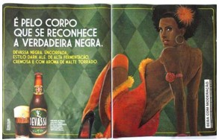
Há alguns esquemas básicos de construção que podem ser identificados no texto publicitário, como:
A) uso de estereótipos
Diz respeito ao uso de esquemas e de fórmulas conhecidas e consagradas, ainda que não correspondam a uma verdade. Entretanto, como são de conhecimento geral e grande aceitação, os estereótipos evitam questionamentos, já que são tomados como “verdades conhecidas”. Esse tipo de esquema vem caindo em desuso na sociedade atual, já que enfrenta enormes problemas e questionamentos por parte de determinados grupos que se sentem atingidos por esses estereótipos, já que muitas vezes esse comportamento revela-se preconceituoso. Assim as marcas, cada vez mais, tornam-se cuidadosas para evitar que os estereótipos representem uma avaliação negativa do anunciante.

Slide 6
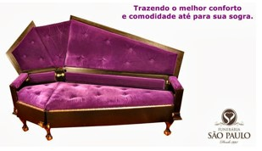
B) uso eufêmico ou hiperbólico da linguagem
É comum a modificação de termos com a clara intenção de influenciar o entendimento do público, escondendo ou minimizando problemas, acusando concorrentes ou potencializando aspectos do próprio produto. Assim, por vezes, surgem conceitos e ideias de forma suavizada e, em outras, de maneira absolutamente exagerada.

Slide 7

C) criação de antagonista
A ideia de transformar o produto ou ideia em herói, enaltecendo suas qualidades, passa pela criação de um antagonista, mais ou menos verossímil, mas elevados a uma categoria de “inimigo”, que adquire grande importância, valorizando, assim, o produto como única forma possível de resolução.

Slide 8
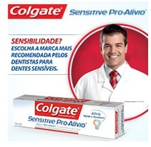
D) discurso de autoridade
O discurso de autoridade consiste em utilizar-se de um depoimento, fala, pensamento ou atitude de alguém que detenha reconhecimento sobre alguma área, como especialistas, estudiosos entre outros. Entretanto, é comum que haja também a utilização de pseudoautoridades, indivíduos que possuem reconhecimento na sociedade (artistas, cantores etc.) e que “testemunham” a favor de ideias ou produtos em que não importam suas especialidades. Esse reconhecimento busca associar uma marca, ideia ou produto à fama ou reconhecimento individual. Desta forma, o artista “empresta” sua credibilidade e empatia à ideia anunciada.

Slide 9
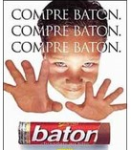
E) uso de discurso afirmativo e repetição de conceitos
Publicidades utilizam-se de frases normalmente afirmativas, sempre expressando verdades incontestáveis. Daí verbos no presente, acompanhados de expressões de reforço, além do uso de imperativos buscam guiar a vontade e o entendimento do interlocutor, não lhe fornecendo chance para contrapor as ideias apresentadas. De outra forma, a repetição como “mantra” de slogans e ideias ajuda a construir a verdade do conceito e a fixar a necessidade de uma determinada ação.

